Slide 1
hASCII explorer
Сивизьянов Сергей, Агеев Дмитрий

Slide 2


Что и зачем?
Вообще, ASCII (American standard code for information interchange) — название таблицы в которой некоторым распространённым печатным и непечатным символам сопоставлены числовые коды. В нашем случае мы будем использовать символы из этой таблицы для представления с их помощью некоторых графических файлов. Также мы сделали визуальное отображение для аудио файлов (как в плеерах или колонках) в том же стиле. Это выглядит необычно и весьма занимательно.

Slide 3
Реализация
Для создания приложения использовались модули: PyQT, Pygame, PIL, Pydub.
В файле image_converter.py есть основная функция image_to_ascii_art(), которая занимается преобразованием изображения.
В файле main_window находится дизайн приложения

Slide 4
В файле image_viewer.py происходит создание окна с готовым изображением.
В файле sound_visualiser.py содержится обработка аудио
В main.py «собирается» работа всей программы.
Программа работает в реальном времени достаточно быстро.

Slide 5
Наша программа хорошо справляется с поставленной задачей. Её можно использовать, например, для оригинального оформления страницы соцсети, создания мемов или просто визуального наслаждения.

Slide 6

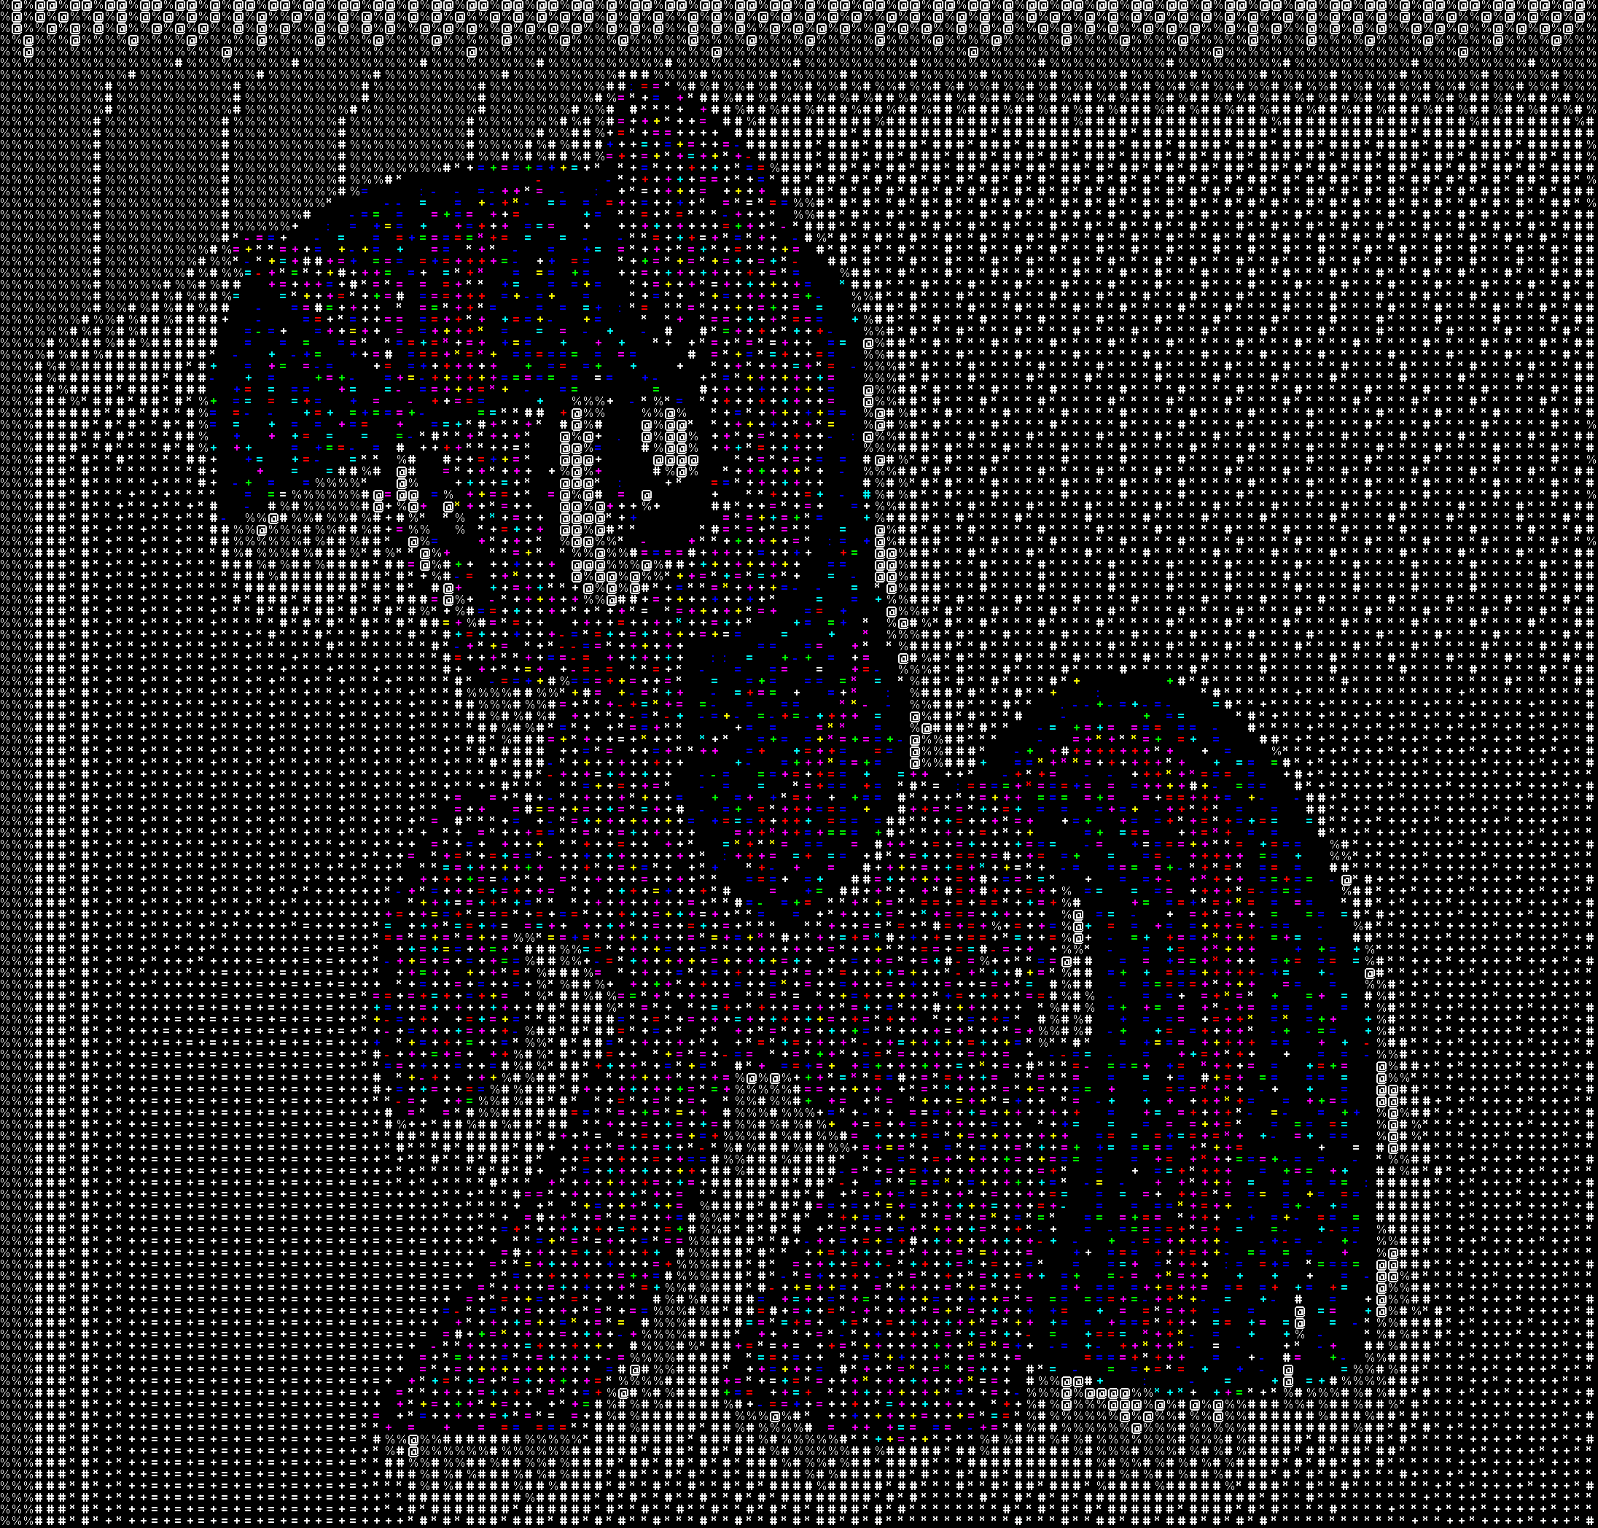

Slide 7



Slide 8

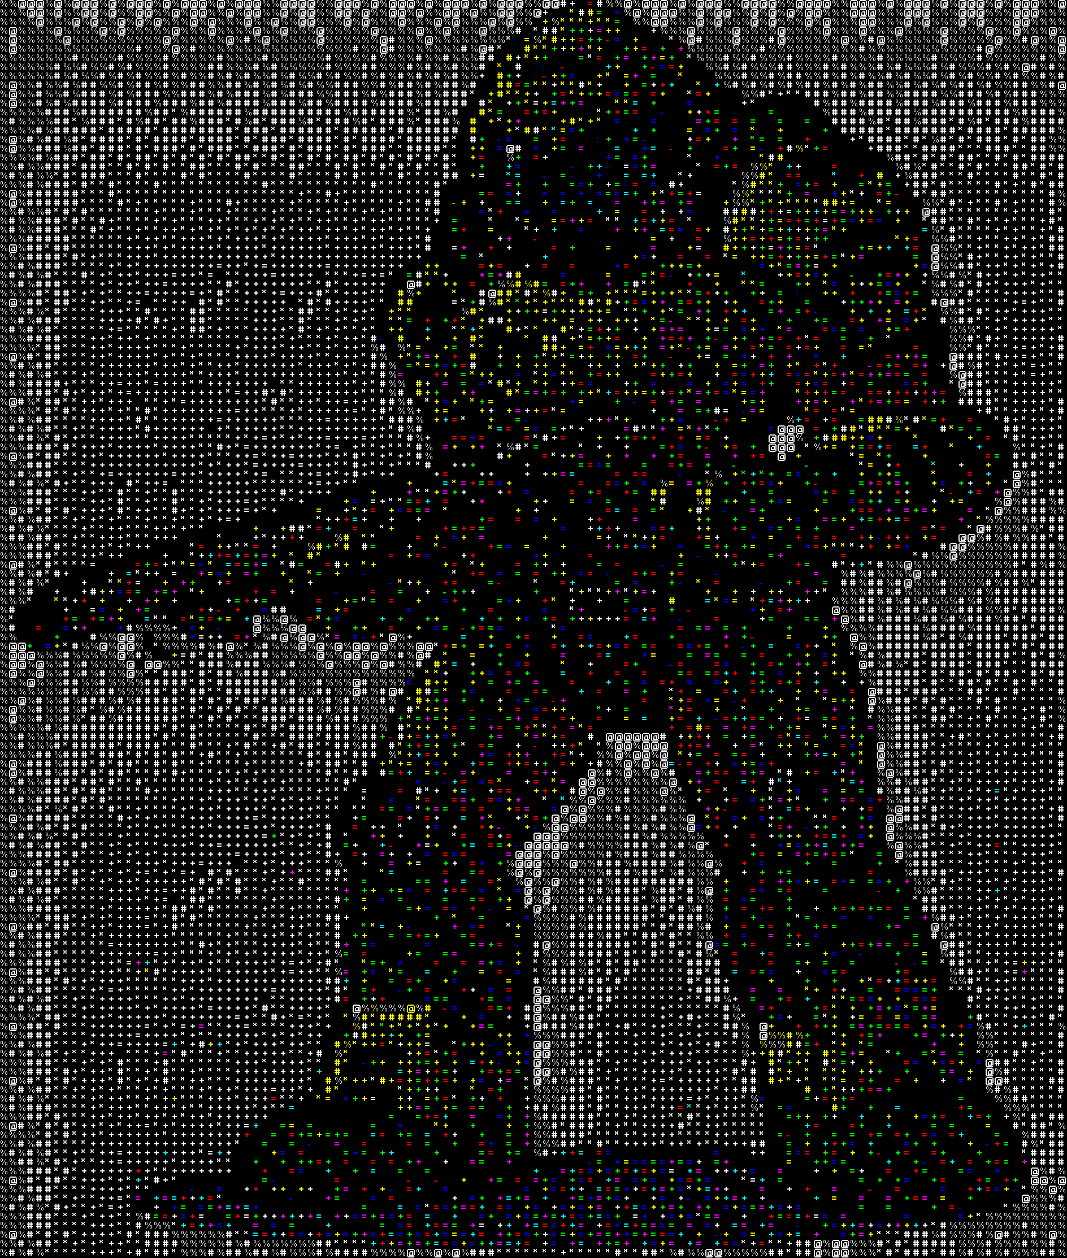

Slide 9

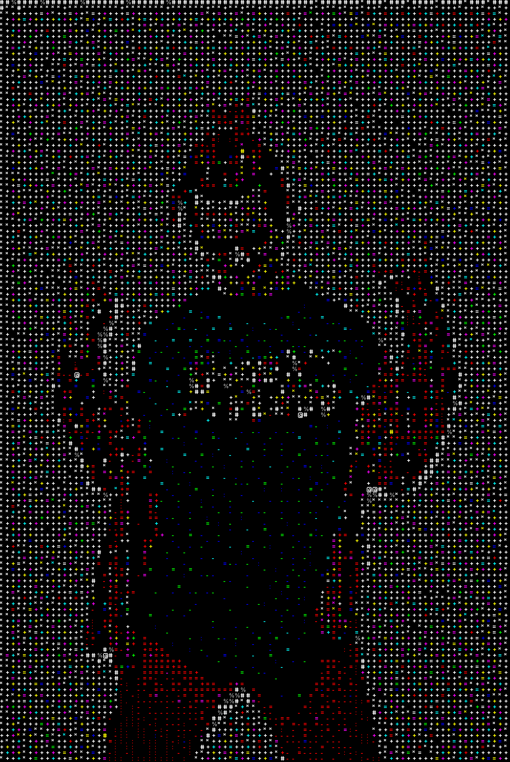

Slide 10



Slide 11

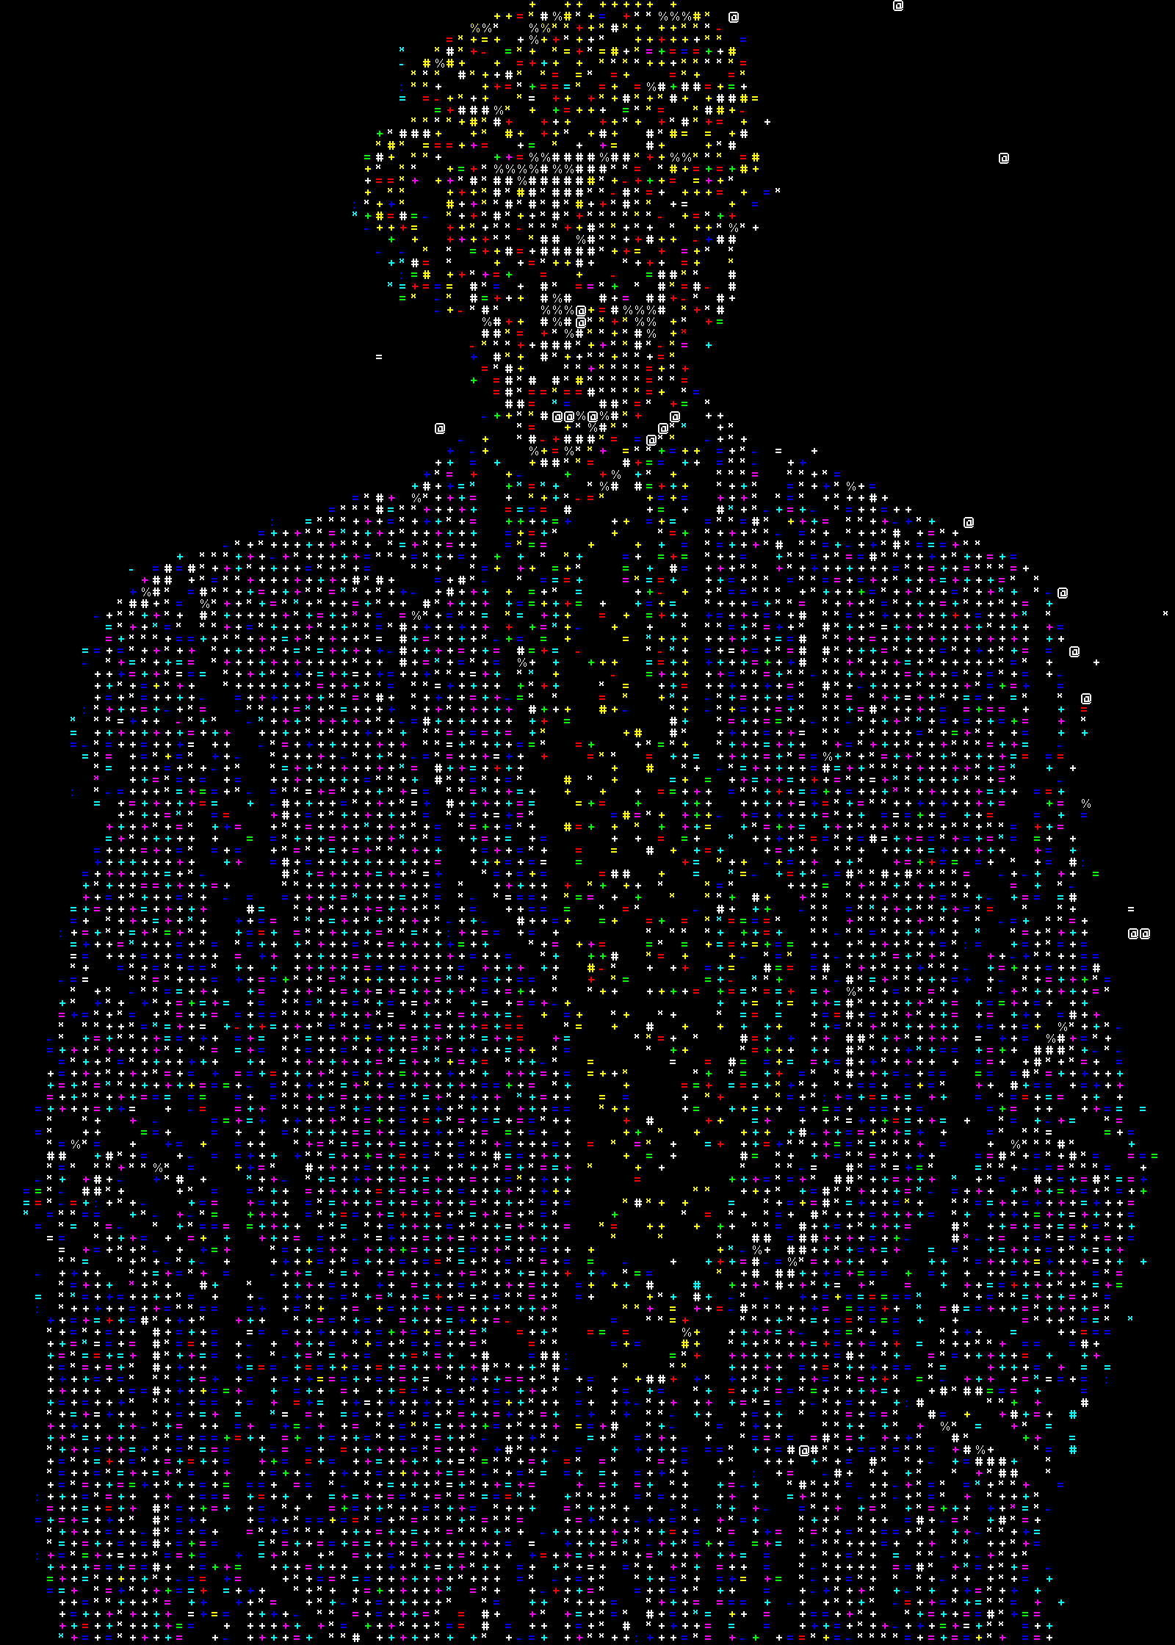

Slide 12

